Slide 1



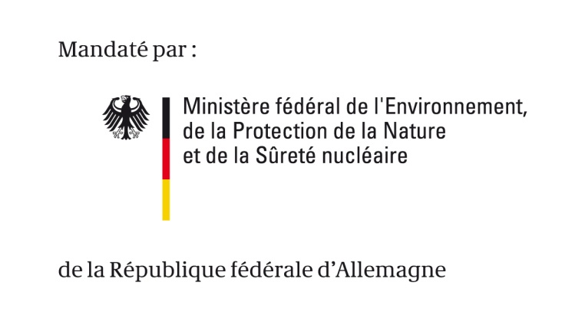


Module 2-B
Trouver des informations climatiques

Slide 2


Adresse bibliographique
En sa qualité d’entreprise fédérale, la GIZ aide le gouvernement allemand à concrétiser ses objectifs de coopération internationale pour le développement durable ; elle œuvre aussi au niveau mondial dans le domaine de l’éducation internationale.
Publié par
Deutsche Gesellschaft für
Internationale Zusammenarbeit (GIZ) GmbH
Sièges de la société :
Bonn et Eschborn, Allemagne
Dag-Hammarskjöld-Weg 1-5
65760 Eschborn, Allemagne
T +49 61 96 79-0
F +49 61 96 79-1115
Responsable Michael Hoppe, GIZ
Auteur Barbara Fröde-Thierfelder
Coordination Barbara Fröde-Thierfelder
Crédits photographiques
© GIZ/Programme de la Protection du Climat et Claudia Altmann, Dirk Ostermeier, Florian Kopp, Georg Buchholz, Ira Olaleye, Jörg Böthling, Manuel Hauptmann, Markus Kirchgessner, Michael Gajo, Michael Netzhammer, Nicole Herzog, Peter Korneffel, Richard Lord, Robert Heine, Rüdiger Behrens, Ulrich Scholz, Ursula Meissner, Uwe Rau
Maquette Ira Olaleye
La formation « Intégration de l'adaptation au changement climatique dans la planification du développement » (titre original anglais :
« Integrating climate change adaptation into development planning »)
a été développée par le Programme de protection du climat de la GIZ, mandaté par le ministère fédéral allemand de la Coopération économique et du Développement (BMZ).
Le présent module a été élaboré pour le compte du ministère fédéral allemand de l’Environnement, de la Protection de la Nature et de la Sûreté nucléaire (BMU). Il a été financé par l’Initiative internationale de protection climatique du BMU.

Slide 3
Conditions d’utilisation
Le présent module de formation a été élaboré par la GIZ, mandatée par le BMU. Si vous souhaitez adapter cette présentation à vos besoins, veuillez respecter les conditions suivantes :
  Le masque des diapositives et l’adresse bibliographique sont obligatoires. Ils ne doivent pas être modifiés ni supprimés.
  Le logo de la GIZ ne peut être supprimé ou déplacé et aucun autre logo ou aucune autre information ne peut être placé(e) dans la zone d’en-tête ou de pied de page.
  Pour ajouter votre propre contenu, prière d’utiliser la diapositive vierge à la fin de cette présentation. (Si vous voulez ajouter plus qu’une diapositive, vous pouvez la copier.)
  Si vous désirez apporter des changements substantiels au contenu de cette présentation, veuillez contacter climate@giz.de.

Slide 4
Aperçu
  Différentes sources d'informations climatiques pour différents usages
  Présentation de la plateforme internet ci:grasp
    Pourquoi et comment elle a été élaborée
    Les principaux éléments
      Chaînes d'impacts
      Cartes
      Diagrammes climatiques
    Utiliser les informations disponibles sur ci:grasp
  Réflexion
Exercice
Étude de cas

Slide 5
Différentes sources d'information

Slide 6
Les informations climatiques sont nécessaires pour...
  Identifier les principaux défis
  (p.ex. quels secteurs/régions sont vulnérables au changement climatique)
  Sélectionner les stratégies
  (p.ex. comment réduire la vulnérabilité d'une région/secteur // comment atteindre les objectifs de développement en dépit du changement climatique?)
  Concevoir les mesures techniques
  (p.ex. définir la capacité de stockage d'une nouvelle retenue d'eau / choisir une technologie d'irrigation)
Données et informations climatiques - p.ex. cartes sur ci:grasp, PRECIS, profils pays du PNUD
De quelles informations avez-vous besoin? Quelles sources sont disponibles?
A quelle étape de votre processus cela est pertinent ?
Formulation d'une politique
Identification du projet
Planification du dévelop-pement sur plusieurs années
Conception du projet
Consignes de procédure - p.ex. chaîne d'impacts sur ci:grasp, GIZ CP4Dev, CRiSTAL
Expériences et enseignements tirés - p.ex. projets d'adaptation sur ci:grasp, weADAPT
Mise en œuvre du projet.
Notes:
Message principal
Différentes informations requises pour différentes questions
Partez à la recherche d'informations de façon systématique
Expliquez
Trois questions différentes
A quelle étape du cycle politique (en gris) et du cycle de programme (en bleu-gris) correspondent elles ?
(Informations complémentaires : les étapes s'y référent à partir des directives politiques de l'OCDE "rationalisation de l'ACC dans la coopération au développement")
De quelles informations avez-vous besoin pour les trois questions différentes
(Informations complémentaires : les outils d'information se réfèrent à http://www.climateplanning.org/userguide et http://www.iisd.org/pdf/2011/5kg706918zvl.pdf )
Les données et informations existent essentiellement à des niveaux plus élevés, quelques informations sont fournies dans une forme déjà analysée (profils pays du PNUD), certaines données sont fournies "brutes" pour votre propre analyse (PRECIS), et entre les deux se situent les cartes ci:grasp
Les consignes de procédures comprennent différentes étapes d'évaluation et de planification, y compris l'identification des défis ou l'élaboration d'options stratégiques, et il y a un grand nombre d'outils légèrement différents
Les expériences et enseignements tirés peuvent être utiles si vous voulez vous servir d'exemples, p.ex. de régions qui ont mis en place des mesures d'adaptation depuis longtemps (p.ex. contrôle de la désertification au Sahel). Cependant, comme les expériences sont spécifiques, il faut beaucoup de temps pour tirer des conclusions tangibles de ce type d'informations.
Informations complémentaires
Le développement compatible avec le climat, c'est la combinaison du développement + l'adaptation + l'atténuation, et se définit comme un "développement qui minimise les dommages dus aux impacts climatiques, tout en optimisant les opportunités offertes par un avenir plus résilient et produisant de faibles émissions".

Slide 7
Lignes directrices pour la recherche et la gestion des informations
  Étape 1 Définissez le cadre de recherche
  Définissez les objectifs de votre recherche, p.ex.
    Au cours de la planification, il me faut des données concernant les niveaux de vulnérabilité pour cibler les activités
    Pour sélectionner des solutions techniques, je veux tirer profit des expériences dans d'autres régions.
  Précisez votre recherche : définissez votre domaine d'intérêt en termes géographiques, temporels et sectoriels
  Étape 2 Vérifier les sources appropriées
  Consultez la documentation et les bases de données pour avoir une bonne vue d'ensemble
  Consultez des experts sur des questions spécifiques
  Étape 3 Compilez les résultats
  compréhensible
  transparent
  structuré
  KISS
Sources : GIZ 2009 : Informations climatiques pour une adaptation efficace ; adapté
Notes:
SEULEMENT si vous avez du temps
Message principal
Une approche systématique est plus efficace et efficiente
La recherche et le compte rendu systématique est un bon moyen pour gérer l'incertitude et l'apprentissage social
Expliquez
Demandez aux participants de donner des exemples d'objectifs de recherche
Vérifiez les sources : que pouvez-vous faire vous-même, où avez-vous besoin de l'aide d'un expert ?
Compilez les résultats : faites de votre travail une précieuse source d'informations
Compréhensible : énoncez les critères, expliquez comment vous faites votre analyse, phrases courtes et titres précis,
Transparent : p.ex. citez avec précision, écrivez un texte clair, au lieu d'utiliser vos abréviations maisons, méfiez-vous du jargon et des affirmations ambiguës
Structuré : Contexte - analyse - recommandations ;
KISS: keep it short and simple - Soyez bref et simple

Slide 8
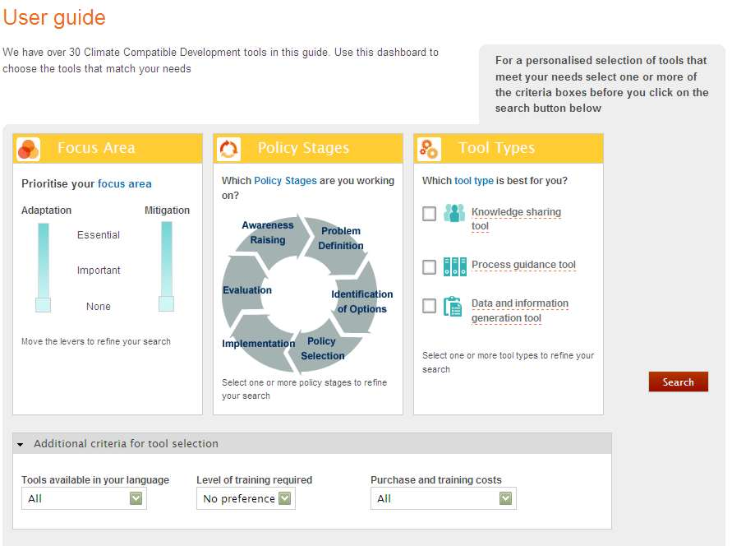
Exemple de sources d'informations et d'outils www.climateplanning.org
Le domaine sur lequel vous vous concentrez:
atténuation ou adaptation?
Votre étape de travail dans le cycle politique?
Quel type d'outil pour quel type d'information?
http://www.climateplanning.org/userguide
Notes:
Message principal
Il existe un site web qui propose de l'aide pour accéder à différents outils fournissant des informations climatiques
La prolifération de portails d'information complique l'accès à l'information - discussions récente sur ce à quoi devraient ressembler les offres exhaustives.
Expliquez
Le site web a été mis au point en réponse à la demande d'un certain nombre d'intervenants et de responsables gouvernementaux de pays en développement, y compris des demandes exprimées à travers les membres du réseau CLEAN (Coordinated Low Emissions Assistance Network). Le réseau CDKN (Climate development Knowledge Network) a ensuite commandité le travail.

Slide 9
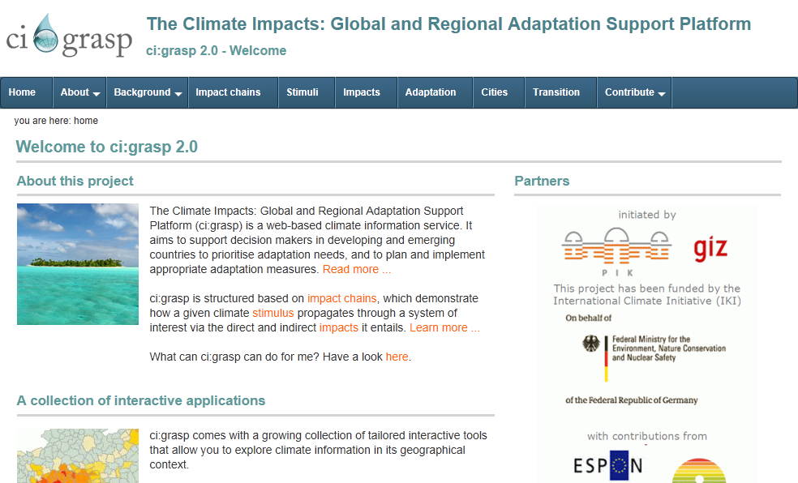
Exemple ci:grasp
Impacts climatiques : Plateforme d'appui à l'adaptation mondiale et régionale
http://www.cigrasp.org

Slide 10


Contexte
Un projet de coopération de &
financé par
L'initiative internationale pour le climat du Ministère Fédéral de l'Environnement, de la Protection de la nature et de la Sûreté nucléaire (BMU)
Première phase : décembre 2008 à février 2011
Deuxième phase : mars 2011 à mai 2013 dans le cadre du nouveau projet Inventaire de méthodes pour l'adaptation au changement climatique
Notes:
Expliquez
ci:grasp est conjointement mis en œuvre par la GIZ et le PIK
Alors que le PIK contribue avec son expertise scientifique, ses données et modèles climatiques, la GIZ apporte sa compétence en matière de renforcement de capacités et de mise en réseau, ainsi que son portefeuille de projets d'adaptation.
Le projet est financé par l'initiative ICI et se distingue des autres projets ICI par son caractère plutôt technique (par opposition aux projets axés sur la mise en œuvre)
La première phase couvre essentiellement la phase de développement de la plateforme.
Au cours de la deuxième phase, la plateforme sera développée davantage dans le cadre du nouveau projet BMU ICI ... (voir diapo).

Slide 11
Fondement & Objectif
Situation
Les connaissances au sujet de l'adaptation au changement climatique sont disponibles, mais elles ne sont pas structurées et pas faciles d'accès
ci:grasp fonctionne comme un système d'informations ouvert et interactif ; il aide à établir les priorités en matière de besoins d'adaptation et dans la planification et la mise en œuvre de mesures d'adaptation appropriées
Groupe cible
ci:grasp s'adresse aux décideurs et à leurs conseillers, ainsi qu'aux consultants, institutions de recherche, ONG et agences de développement internationales
Objectif
Un « problème d'information » au moins autant qu'un « problème de connaissances »
Notes:
Expliquez
Contexte : ci:grasp est le résultat d'une coopération antérieure du PIK et de la GIZ pour l'adaptation au changement climatique et les informations climatiques ; le projet ci:grasp a été initié sur la base l'idée que les connaissances (… voir diapo)
Objectif : l'objectif du projet consistait à développer un système d'informations ouvert et interactif (…voir diapo) avec l'intention de combler une lacune en matière de mise à disposition d'informations climatiques
Groupe cible : décideurs dans les gouvernements, ministères et agences de recherche, mais également .... (voir diapo).

Slide 12
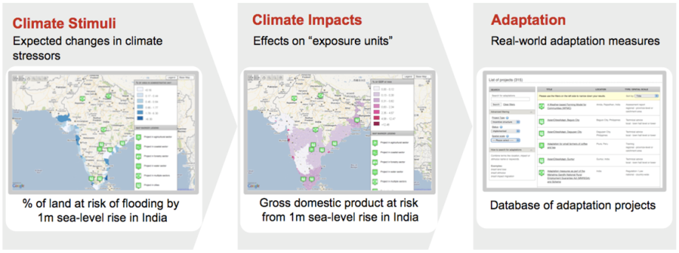
Structure des informations
Trois strates :
Science (PIK)
Pratique (GIZ)
Notes:
Expliquez
La structure de la plateforme répond au problème qui fait que les informations et connaissances climatiques ne sont pas toujours disponibles sous une forme structurée.
Les informations sont structurées en fonction de trois catégories principales...
Le PIK - grâce à son expertise en climatologie - fournit des données et cartes climatiques et garantit la fiabilité scientifique de toutes les informations
La GIZ contribue à travers son portefeuille de projets d'adaptation et ses liens avec des projets ultérieurs au sein de la coopération internationale au développement et s'assure que l'intérêt de l'utilisateur soit pris en compte de façon adéquate.

Slide 13
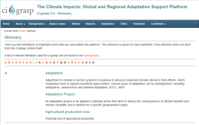
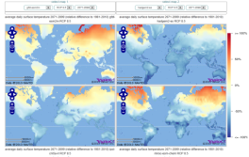
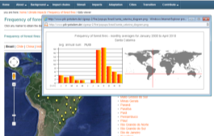
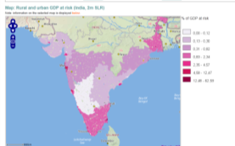
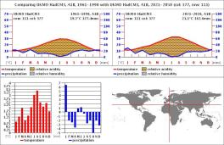
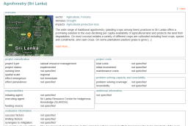
Caractéristiques principales : Aperçu
Informations générales & glossaire de terminologie climatique
Cartes interactives pour les stimuli et les impacts
Navigateur de données pour les incendies de forêt et plus
Cartes détaillées pour certains impacts
Diagrammes climatiques
Base de données sur l'adaptation
Notes:
Expliquez
Les éléments principaux de la plateforme ci:grasp:
Les informations générales fournissent à l'utilisateur une introduction aux concepts scientifiques (stimuli climatiques, impacts et chaîne d'impacts) et des informations sur la terminologie de la climatologie
La carte du monde interactive constitue la pièce centrale de la plateforme : elle permet à l'utilisateur de visualiser les stimuli climatiques, leurs impacts, et d’autres données sur une carte du monde et de comparer des modèles et scénarios différents
Le navigateur de données pour la fréquence d’incendies de forêt, la vulnérabilité à l’élévation du niveau de la mer, les zones urbaines, et beaucoup plus de données liées au climat
Pour des impacts sélectionnés dans certaines pays partenaires, il y a des cartes régionales plus détaillées
Un générateur de diagrammes climatiques permet de comparer différents scénarios et périodes
Enfin, la base de données sur l'adaptation fournit des informations sur des projets concrets et permet aux utilisateurs de partager leurs expériences en matière d'adaptation avec la communauté mondiale, en intégrant leurs projets d'adaptation dans la base de données.

Slide 14
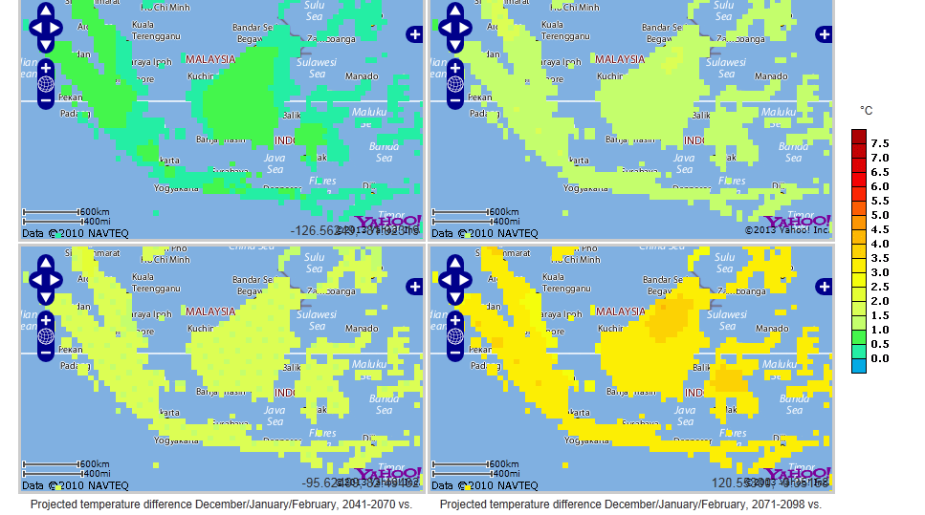
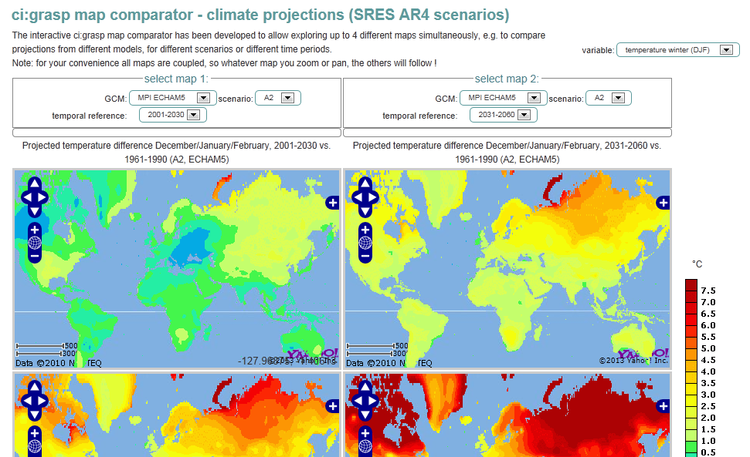
Cartes du monde interactives
Notes:
Note au présentateur: Slide révisé pour ci:grasp 2.0
Expliquez
Un coup d'œil plus détaillé sur les caractéristiques :
L’explorateur de cartes constitue la pièce centrale de ci:grasp.
(click) Il peut afficher de différents stimuli climatiques, leurs impacts, et d’autres données sur la carte mondiale.
(click) Les données à afficher peuvent être sélectionnées par fourchette temporale (par exemple, la température moyenne de l’année ou de l’hiver seulement), l’aggrégation temporale, le modèle climatique (il y en a 5) et le scénario (il y a les scénarios SRES et les nouveaux RCP – le meilleur et pire cas, et le scénario moyen)
Ces données sont disponible pour le monde entier, (cliquez pour faire un zoom) mais comme vous voyez la résolution est limitée
Pour des impacts dans des pays partenaires, il y a cartes spécialisées avec plus de détails. Maintenant jetons un coup d’œil aux impacts de l’élévation du niveau de la mer en Indonésie

Slide 15
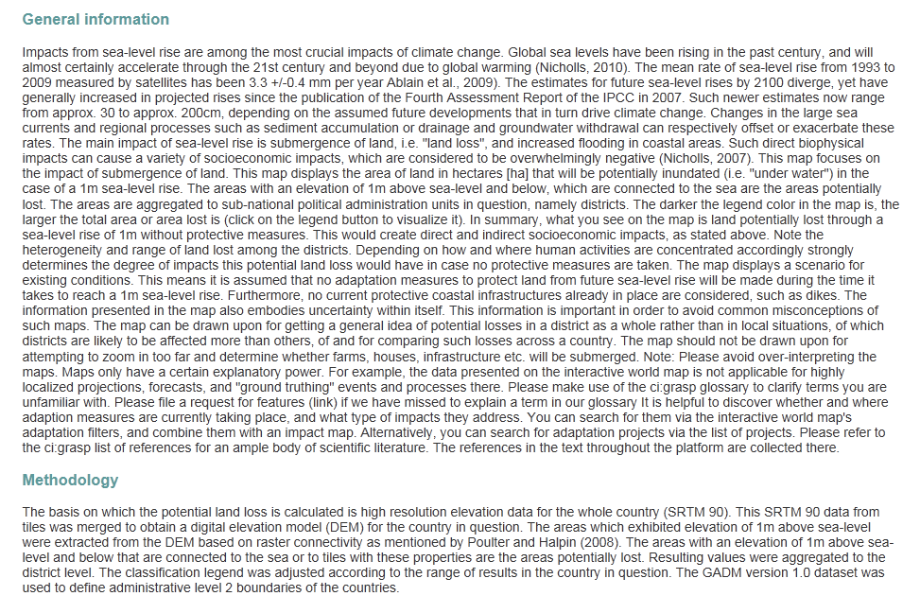
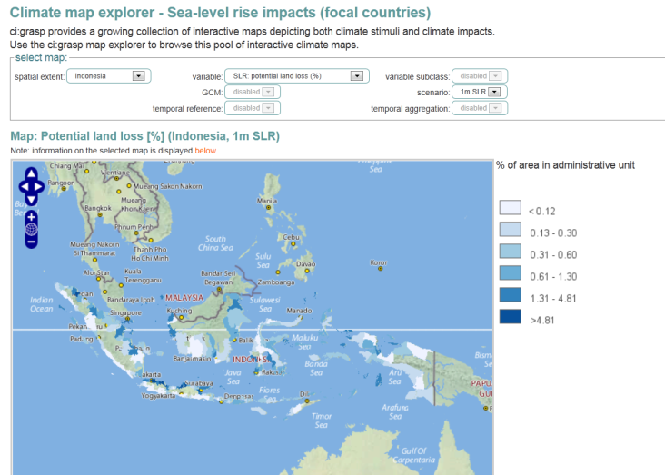
Carte détaillée: élévation du niveau de la mer en IN
Notes:
Expliquez
La carte sélectionnée montre les pertes de terres potentielles en Indonésie en ha avec une élévation prévue du niveau de la mer d'un mètre.
Des cartes détaillées comme celle-ci sont disponibles pour tous les pays partenaires (Brésil, Chili, Chine, Inde, Indonésie, Philippines, Pérou, Afrique du Sud, Tunisie).
Des cartes de stimulus comme celle que nous venons de montrer (température, précipitations, sècheresse, disponibilité d'eau, élévation du niveau de la mer) sont disponibles à l'échelle mondiale.
Note au présentateur: Cliquez pour faire paraître la déscription détaillée
Au-dessous de la carte, il y a une description détaillée des stimuli ou impacts affichés.

Slide 16
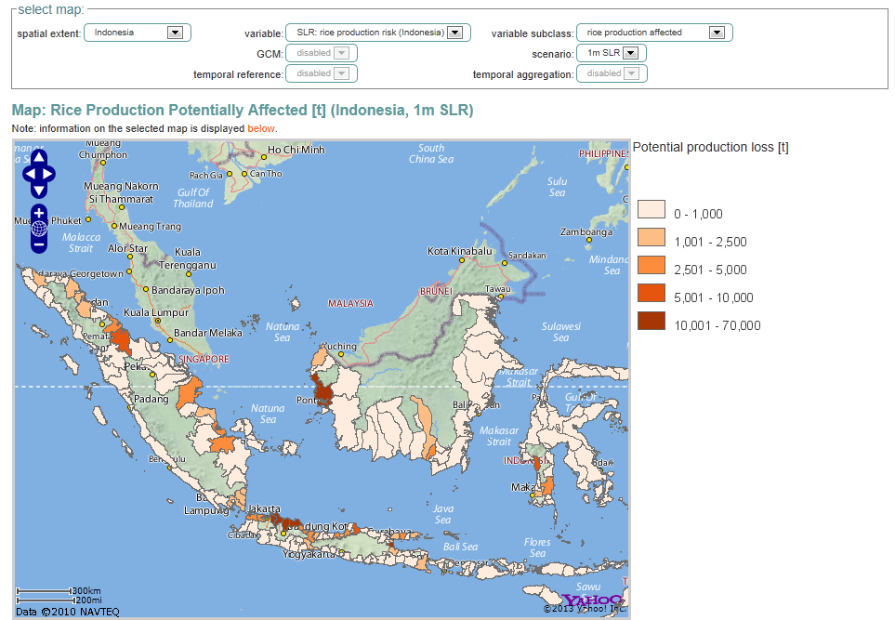
Carte du monde : Pertes potentielles de la production de riz
Notes:
Expliquez
Différemment à la carte de stimulus précédente, ceci est un exemple d'une carte d'impact pour l'Indonésie : Pertes potentielles de la production de riz, exprimée en tonnes, avec une élévation prévue du niveau de la mer d'un mètre.
Notez que cette carte aborde beaucoup plus directement les impacts socio-économiques. Maintenant nous allons montrer une chaîne d’impact pour nous informer comment le stimulus d’élévation du niveau de la mer et l’impact sur la production de riz sont liés.
Note au présentateur: Dans ci:grasp 2.0, la possibilité d’accéder la chaîne d’impact directement d’ici a disparu!

Slide 17
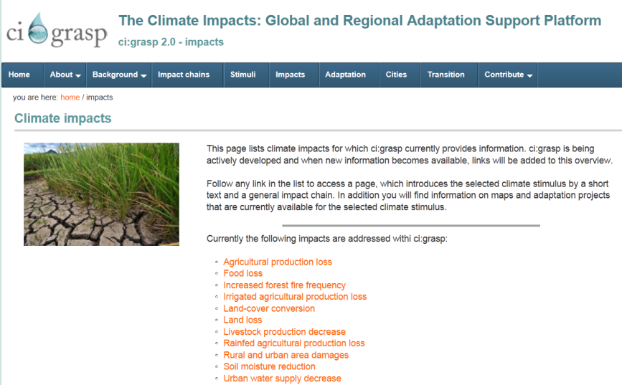
Background: Climate Impacts
Notes:
NOTE AU PRESENTATEUR: Les diapos 16 et 17 ont changé de position pour ci:grasp 2.0
Expliquez
Une autre façon d’accéder ci:grasp est l’information générale sur les stimuli et les impacts.
Ceci est très utile si vous avez déjà identifié les risques climatiques pour votre région et voulez obtenir d’information détaillée sur un stimulus ou impact spécifique.
Ici, on a choisi les impacts pour un exemple. La liste sur le site web est plus longue.
En cliquant sur l’impact auquel vous vous intéressez, vouz serez menés à la chaîne d’impact correspondante. (explication déplacé au diapo suivant!)

Slide 18
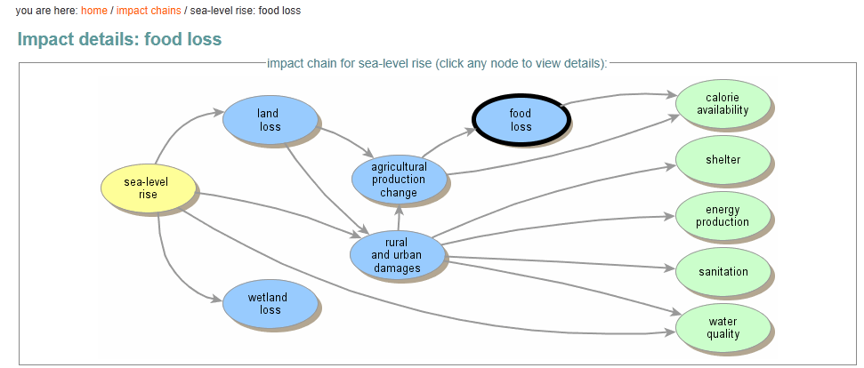
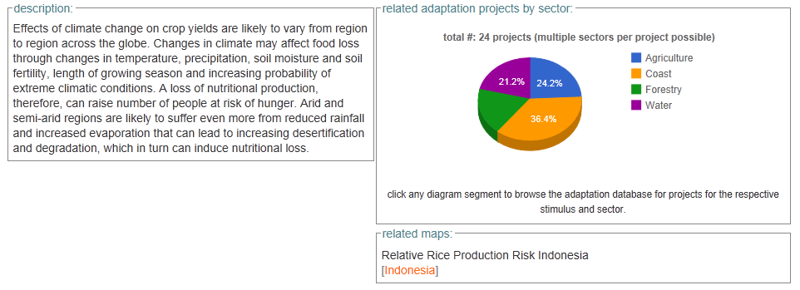
Chaîne d’impact: perte de nourriture
Notes:
Expliquez diapo a été changé pour ci:grasp 2.0!
Cette chaîne vous montre comment le stimulus d’élévation du niveau de la mer est lié au impact de changement de production agricole, dans ce cas, du riz. Moins directement, cet impact peut mener à la perte de nourriture (CLICK).
Voyez aussi comment ces impacts influences les conditions d’existence (CLICK) liées directement au bien-être des gens.
En cliquant sur n’importe quel élément de la chaîne (CLICK), vous pouvez lire une description détaillée et des liens à projets d’adaptation correspondants et à cartes comme celle que nous venons de montrer.

Slide 19
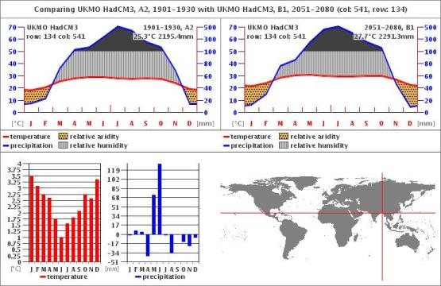
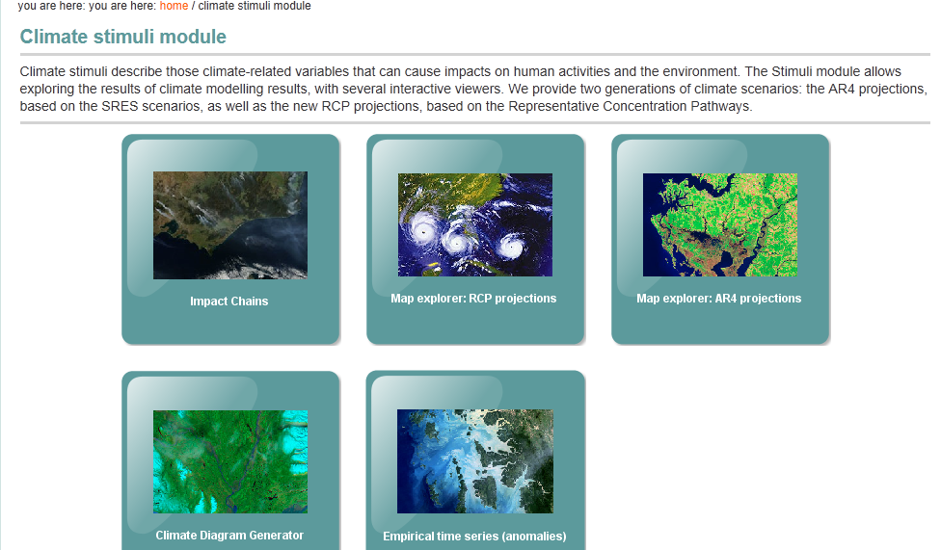
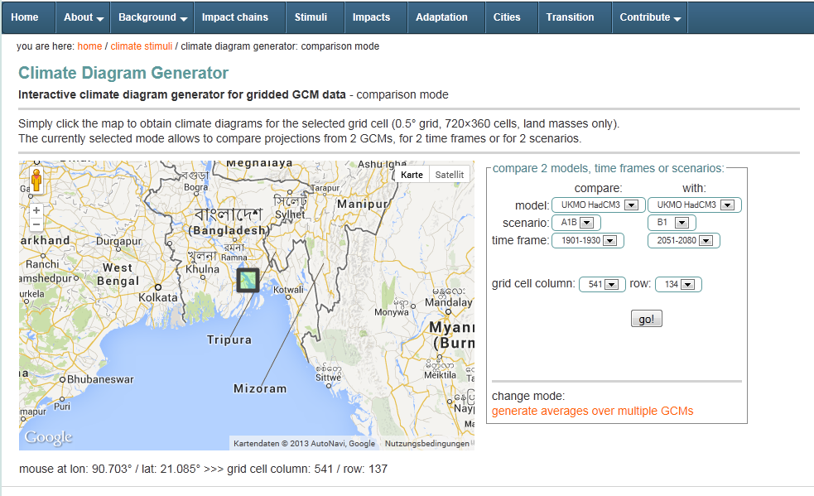
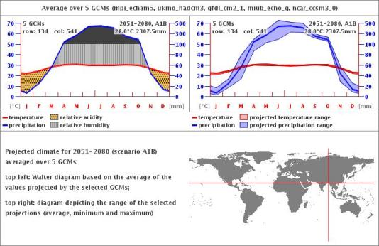
Diagrammes climatiques
Notes:
NOTE TO PRESENTER: Animations have changed on this slide for ci:grasp 2.0
Expliquez
Le générateur de diagrammes climatiques est un outil très utile pour une analyse détaillée des stimuli de changement climatique que sont la température et les précipitations. (CLICK pour montrer le cercle rouge, CLICK pour aller à la carte)
Deux modèles climatiques, cadres temporels ou scénarios d'émission peuvent être comparés pour chaque endroit dans le monde (exemple ici : Bangladesh).
Vous pouvez aussi analyser la fourchette de différents modèles climatiques (CLICK) afin d’identifier le niveau d'incertitude (CLICK pour afficher les diagrammes).
Diagrammes : en haut, comparaison de deux horizons temporels, en dessous la fourchette de projections sur tous les cinq modèles climatiques.

Slide 20
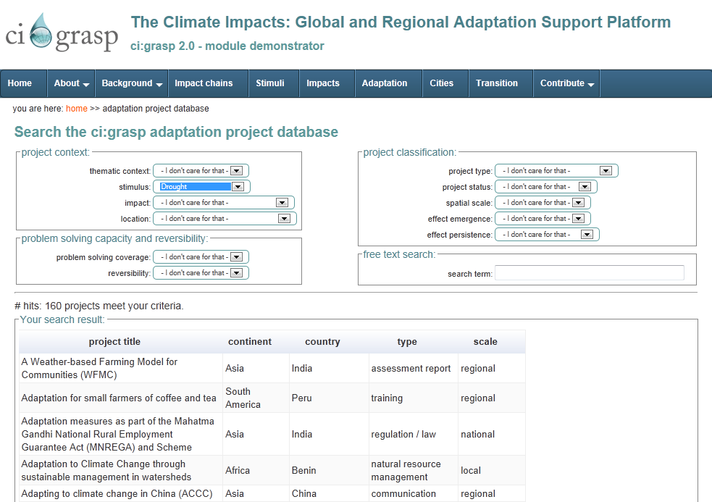
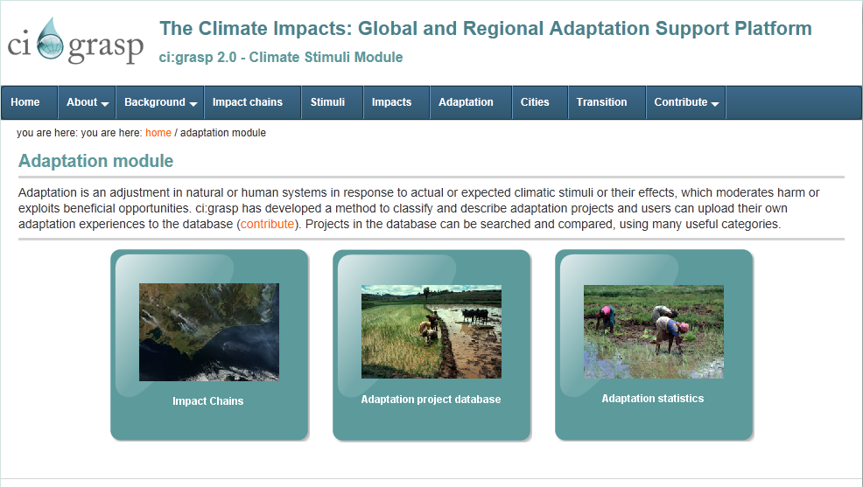
Base de données des projets d’adaptation
Notes:
NOTE AU PRESENTATEUR: Slide a changé. Deux clicks pour montrer les cercles rouges, un autre pour montrer la liste de projets.
Expliquez
Dans la base de données des projets d'adaptation l'utilisateur peut chercher des mesures d'adaptation évaluées par les pairs, ce qui peut aider les intervenants de l'adaptation à identifier et à concevoir des mesures d'adaptation appropriées.
Les projets peuvent être recherchés par de modes différents comme le lieu, l’état d’implémentation, les stimuli climatiques correspondants, ou recherche en plein text.
Exemple ici : Recherche des projets liés à la sécheresse.

Slide 21
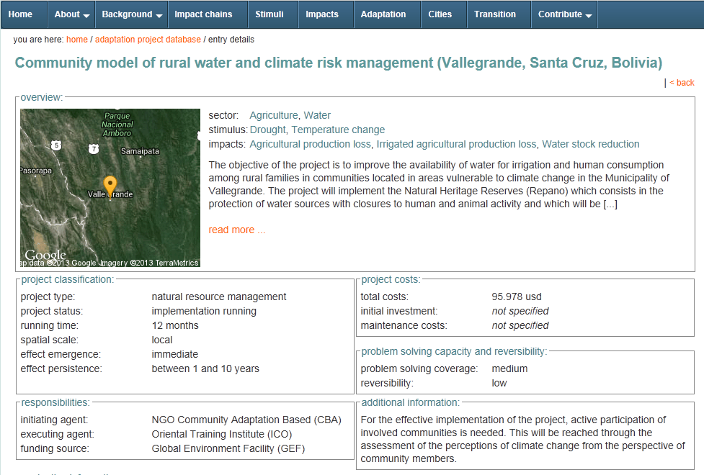
Exemple d’un projet : Gestion d’eau en Bolivie
Notes:
Expliquez
Project Example chosen here: water management in Bolivia.
Exemple d’un projet choisi ici: la gestion d’eau en Bolivie.
Tous les projets sont équipés de balises géographiques et les informations fournies sur le projet sont structurées selon des catégories prédéfinies, permettant de comparer différentes alternatives d'adaptation.
Deux clicks pour montrer les cercles rouges.
Les détails du projet incluent une classification du projet (type, état d'avancement, échelle spatiale, etc.), le coût du projet, des informations permettant l'évaluation (telles que le succès ou les facteurs limitatifs), ainsi que les coordonnées de l'organisation concernée.

Slide 22
Exercice
« Puzzle de chaîne d'impacts »
Notes:
Comment gérer l'exercice
Distribuez les informations (pour le matériel voyez le document instructions de formateur)
Demandez aux participants de trouver leur groupe et de s'organiser en une chaîne d'impacts
Une fois que les deux groupes sont organisés, demandez à l'autre groupe de passer en revue la chaîne d'impact: Est-ce qu'ils voient une autre façon d'organiser les facteurs ? Comment est-ce qu'il les expliquent?
Assurez-vous que les participants comprennent la particularité d'une chaîne d'impacts : le lien logique entre les causes et les effets. Une chaîne d'impacts est un outil d'expert, c'est-à-dire qu'elle n'est pas gravée dans la pierre, mais qu'elle doit être adaptée en fonction des circonstances de l'évaluation (unité d'exposition).
A la fin de l'exercice, montrez aux participants où trouver des cartes d'impacts sur ci:grasp

Slide 23
Exercice
« Trouver des informations climatiques sur ci:grasp »
http://www.cigrasp.org

Slide 24
Étude de cas http://www.cigrasp.org
  Comment effectuer les tâches
    “Contexte” fournit des informations contextuelles sur votre jeu de rôles
    “Votre tâche” décrit votre mission spécifique pour cet exercice
    Suivez les descriptions
    1.A.1 -> questions auxquelles il faut répondre
  3 exercices
    Exercice 1A+B : Analyse des stimuli de changement climatique dans l'exemple de la Tunisie
    ~ 25 min
    Exercice 2 : Analyse des impacts du changement climatique à partir de l'exemple de l'Indonésie
    ~ 25 min
    Exercice 3 : Comprendre les causes et les effets grâce aux chaînes d'impacts climatiques
    ~ 20 min
Faites un exercice à la fois.
Entre deux, nous allons prendre le temps de discuter de vos résultats
Notes:
Comment gérer l'exercice
Assurez-vous que tous les participants aient accès à la page internet ci:grasp
Expliquez le premier exercice
Laissez les participants travailler et laissez-leur le temps qu'il faut pour terminer
Discuter les résultats
Expliquez ensuite le deuxième exercice
Laissez les participants travailler et laissez-leur le temps qu'il faut pour terminer
Discuter les résultats
Expliquez ensuite le troisième exercice
Laissez les participants travailler et laissez-leur le temps qu'il faut pour terminer
Discuter les résultats

Slide 25
Exercice 1A+B :
Analyse de stimuli de changement climatique
  Contexte
  Vous êtes un responsable au Ministère de l'agriculture en Tunisie. Le développement stratégique fait partie de vos responsabilités.
  Votre supérieur vous demande de préparer un document contextuel sur les impacts du changement climatique, notamment en matière de modifications de températures et de précipitations à l'horizon 2035.
  Le modèle climatique HadCM3 constitue la norme officielle dans votre Ministère.
  Votre tâche
  Partie A : Utilisez la carte interactive comme point de départ
  Partie B : Utilisez le générateur de diagrammes climatiques pour vérifier vos résultats

Slide 26
Exercice 2 :
Analyse des impacts du changement climatique
  Contexte
  Vous êtes nommé membre du groupe consultatif sur le changement climatique du gouvernement d'Indonésie.
  L'élévation du niveau de la mer est appelée à constituer une grande menace pour le pays, mais les impacts éventuels ne sont pas encore pris en compte dans la gestion des côtes et des îlots en Indonésie.
  Vous êtes appelé à préparer un document d'information générale qui met en évidence les impacts de l'élévation du niveau de la mer sur les systèmes sociaux et écologiques et sur les zones les plus vulnérables, comme base pour la révision des plans de gestion.
  Votre tâche
  Trouvez et analysez les informations sur les impacts de l'élévation du niveau de la mer en Indonésie, disponibles sur ci:grasp.
  Utilisez ces informations pour déterminer quelles zones sont les plus vulnérables aux impacts.

Slide 27
Réflexion
  Quel est le message à retenir?
  A quel niveau de ma vie professionnelle, cela est-il important?
  Comment puis-je améliorer mon travail quotidien avec les connaissances que je viens d'acquérir?
Notes:
Indice
Présentez cette dernière partie sans montrer la diapositive
Commencez par un bref récapitulatif de tous les éléments présentés dans le module (p.ex. diapo de l'introduction)
Discutez en plénière (p.ex. premier tour de table avec le "bâton de l'orateur" à propos des questions sur la diapo, ensuite approfondissez pour dégager les messages principaux en dessous)
Assurez-vous que cette discussion soit prévue
Les principaux messages qui doivent ressortir de ce module sont
Assurez-vous que les participants comprennent la particularité d'une chaîne d'impacts : le lien logique entre les causes et les effets. Une chaîne d'impacts est un outil d'expert, c'est-à-dire qu'elle n'est pas gravée dans la pierre, mais qu'elle doit être adaptée en fonction des circonstances de l'évaluation (unité d'exposition).
Il y a différentes sources d'information pour différentes questions concernant le changement climatique
Savoir précisément ce que vous voulez trouver rend votre recherche beaucoup plus efficace
Quelques informations climatiques sont déjà disponibles, même pour des profanes, d'autres informations nécessitent une plus grande expertise
Quelques messages à retenir pour gérer des informations climatiques (à compléter)
Appuyez-vous sur des évaluations et études existantes avant de faire beaucoup de nouvelles recherches
Recoupez et/ou compléter en faisant appel à différentes sources, p.ex. les observations de station météorologique, expériences pratiques des habitants et projections
Utilisez d'abord des sites de données en ligne pour un premier aperçu facile et pas coûteux - puis déterminez ensuite de quelle question en détail vous avez besoin de l'aide d'un expert
Utilisez des équivalents historiques pour interpréter l'importance d'un changement climatique futur potentiel, p.ex. des seuils historiques (p.ex. pour des dommages résultant de sècheresse et d'inondations) peuvent donner une idée de la sévérité des conditions climatique futures, sans passer par une modélisation détaillée des impacts.

